Slide 1
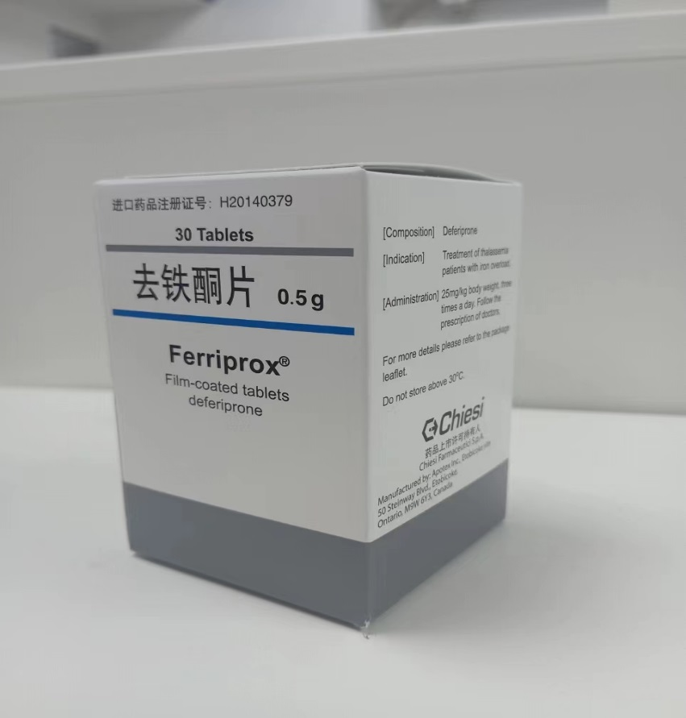
条件5: 2024 年6 月30 日前，经国家药监部门批准上市的罕见病治疗药品 (重型地贫; 第二批罕病目录第78种) , 申请谈判准入
去铁酮片 (Deferiprone)
商品名：奥贝安可 Ferriprox ®
申报企业：显荣行有限公司
上市许可持有人：Chiesi Farmaceutici S.p.A.

Slide 2
药物基本信息
目 录
1
Contents
安全性
2
有效性
3
创新性
4
公平性
5

Slide 3
1 、基本信息
通用名称：去铁酮 | 规格包装：500mg/片，30片/盒
中国大陆首上市时间：2003 年 9 月 23 日 | 目前大陆地区同通用名药品的上市情况：无，独家产品
全球首个上市国家及上市时间：1999 年 8 月 25 日 (欧盟) | 是否为OTC药品：否
参照药品建议：地拉罗司 (主要) 去铁胺 (次要) | 参照药品选择理由：目前医保目录内同适应症、相似作用机制药品
 | 与参照药品相比优势及不足：去铁酮片已相继在美国、欧盟上市，是全球首个口服去铁药、国内第一个获批的口服药，相比，独具的低分子量，是目前唯一能改善心臟LVEF 高效的优选，也获得国内外指南共同推荐, 不足之处每天服3次
适应症：本品适用于治疗不耐受或不愿意接受现有螯合剂治疗的铁负荷过多的地中海贫血患者
用法用量：1. 口服，剂量为25mg/kg 体重，每日三次，每日剂量为75mg/kg 体重，用药按除铁效果调整。

Slide 4
1 、基本信息
所治疗疾病基本情况
根据2021年地贫篮皮书, 我国共有重型和中间型地贫患者30万人,地贫基因携带者高达3000万人;本地研究发现α-地中海贫血、β-地中海贫血以及α-和β-地中海贫血的患病率分别为8.53%、2.54%和0.26%, 而β-地中海贫血全国发病约2.21%,估计在册患者数目1.5-2万。
地贫患者治疗有两种选择,一是输血替代治疗, 即终生输血和使用去铁剂, 二是移植治疗,即通过造血干细胞移植、脐带血移植进行治疗. 根据国内外指南，输血依赖型患者长期反复输血可致继发性铁过载，过多的铁沉着于心肌、肝、胰腺和脑垂体等，引起器官功能受损并出现相应症状，包括合并凝血功能障碍、糖代谢异常、生长发育迟缓、骨质疏松等；其中最严重的是心力衰竭，是导致地贫患者死亡的主要原因之一。近年，20世纪80年代以前输血依赖型β地贫被认为是致死性疾病，随着医疗技术及社会经济文化的巨大进步，输血依赖患者得到了有效的预防及管理，寿命得到了极大的延长，生存质量得到了显着的提高。MRI已广泛应用于评估地贫患者体内脏器铁过载情况。肝脏MRI T2*可反映肝脏铁负荷情况。
临床未满足需求
传统的皮下注射去铁治疗方式，存在依从性欠佳、注射部位感染等问题
第二代口服制剂地拉罗司存在发燒小童缺水, 肾功能损害及范科尼样综合征等问题
国内目前已上市的祛铁药物，各有优点及不足, 在实际临床使用过程中，难以保证对患者的心铁过载效果，从而导致患者心衰风险增高
酮在联药方面限制最小,尤其在大童及成人組别
基因治疗及移植前强排组合(两联或三联)用药更多选择
容许胺酮联药的穿联共力作用，从而可减胺剂量,改善依从性及减低副作用
2015年儿童药物短缺清单, 去铁酮在3种除铁剂中每日用药成本最低
其他螯合剂的局限性--不应用于血清铁蛋白低于 0.5 mg/L 的患者
结论：临床亟需更高效、容易使用的除心铁及联药增效之药物，让患者更加获益。

Slide 5
2 、安全性：对肝肾功能影响小，对患者安全有效
药品说明书收载的安全性信息 | 常见反应是淡红色／棕色尿 (表示尿排铁量增,没坏影响) 一般不良反应: 恶心，呕吐，腹痛和食欲增强, 关节症状 谷丙转氨酶（ALT）增高 嗜中性白细胞减 少症(嗜中性粒细胞<1.5×109/1),出现的患者百分比为6.5% 粒细胞缺乏症(嗜中性粒细胞 <0.5×109/1),出现的患者百分比为1.2%
去铁酮片 代谢途径 | 去铁酮主要通过肾脏消除,在服用后24小时,总剂量的75%-90%由尿排出, 无论肾功能损害的严重程度如何，75%-95% 的剂量都会以去铁酮DFP 或 DFP-G 的形式从尿液中回收 去铁酮片对患者安全有效，肾功能不全患者无需调整剂量(1)
该药品在国内外不良反应 发生情况 | 药品上市20年来，未有国家和地区的监管部门、数据安全性监察委员会、伦理委员会和上市许可证持有者（MAH）未因下述安全性原因而采取任何措施 去铁酮重要已知的风险包括粒细胞缺乏症、中性粒细胞减少症、妊娠期用药、关节病（包括关节 痛）、肝功能检查值升高、皮肤病和过敏反应。去铁酮治疗的获益和风险特征已得到充分了解。特殊人群使用奥贝安可未出现新的安全性问题 20年内未收到国内外药监部门发布的安全性警告，黑框警告、撤市信息等
1. Br J Clin Pharmacol (2016) 82 994–1001

Slide 6
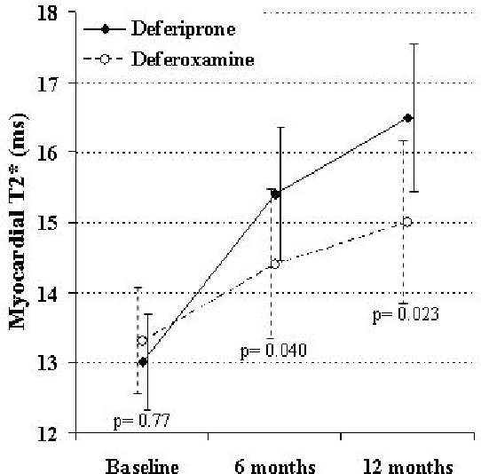
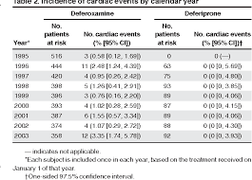
3 、有效性：
心脏病发病率和死亡率优势
可以改善关键的心肌铁沉积参数 T2* 和 LVEF
我们比较了出现的情况仅接受治疗的患者患有心脏病
接受去铁胺DFO 治疗的患者以及接受过治疗的患者
期间改用去铁酮观察时间为 1995 年 1 月 31 日至
2003 年 12 月 31 日
去铁酮治疗或至少18月结束后几个月期间没有发生心脏事件。在设置中
自然历史研究，去铁酮治疗与显着相关比去铁胺更强的心脏保护作用
重型地中海贫血患者。
Blood. 2006 May 1;107(9):3733-7.
doi: 10.1182/blood-2005-07-2933. Epub 2005 Dec 22.
与去铁胺相比，去铁酮患者在 6 个月和 12 个月时心肌 T2* 的改善明显更高
与去铁胺相比，12 个月时，去铁酮患者的左心室 (LV) 射血分数变化显着更大。
Blood. 2006 May 1;107(9):3738-44.
doi: 10.1182/blood-2005-07-2948. Epub 2005 Dec 13.

Slide 7

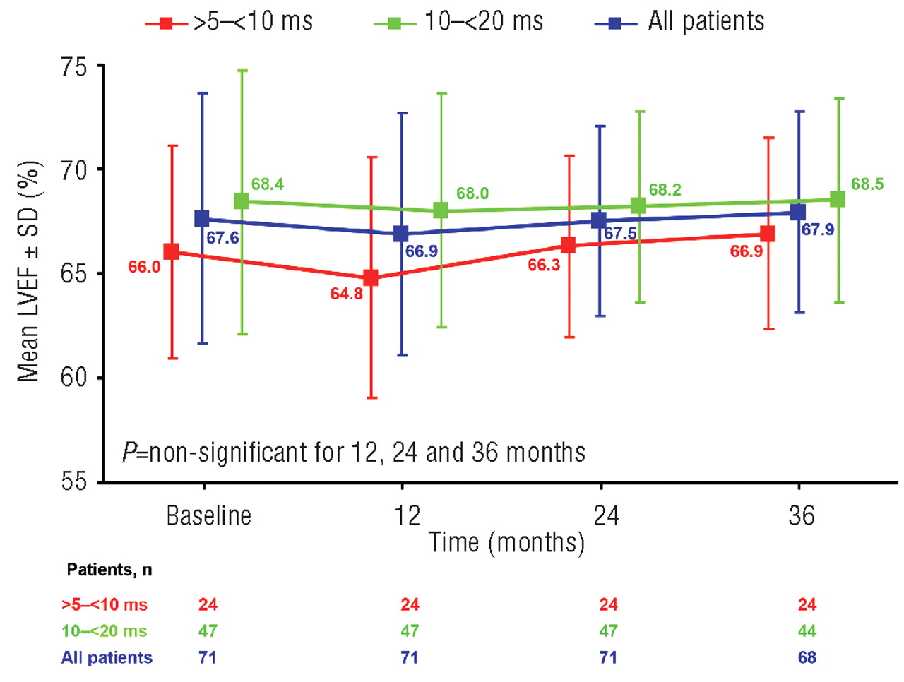
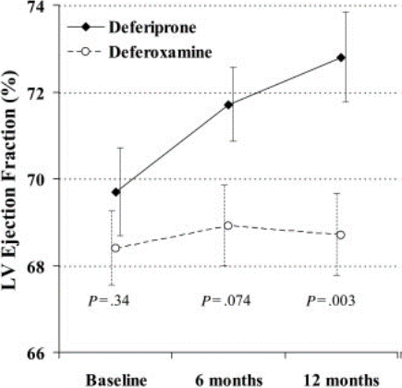
去铁酮DFP和地拉罗司DFX各自臨床的LVEF数据比较
地拉罗司对 LVEF 的影响在整个 3 年的研究中，平均 LVEF 没有变化；
基线 T2* >5 至 <10 ms或 10 至 <20 ms 的患者的平均值与基线水平没有观察到显着波动
与去铁胺相比，12 个月时，去铁酮患者的
左心室 (LV) 射血分数变化显着更大。
受去铁酮治疗的心脏铁质沉着症患者的 LVEF 有所增加。这种差异的一种解释可能是去铁酮更容易进入线粒体，其中铁超载可能会抑制参与三磷酸腺苷生产的呼吸链酶的活性。
https://doi.org/10.3324/haematol.2011.049957
https://doi.org/10.1182/blood-2005-07-2948

Slide 8
3 、有效性：
具有基础整体心脏 T2* 值的患者心脏铁和功能的最终值和基础值之间的治疗内比较<20 毫秒。 DFO，去铁胺； DFP、去铁酮； DFX、地拉罗司； FU，后续； LVEF，左心室射血分数； MRI、磁共振成像； RVEF，右心室射血分数
地拉罗司单一疗法的疗效低于去铁酮改善心肌铁质沉着和双心室功能效果较差改善 LVEF 的效果优于去铁胺
Pepe et al BJH 2018 doi: 10.1111/bjh.15595

Slide 9
3 、有效性——临床权威指南推荐
去铁胺DFO；去铁酮DFP; 地拉罗司DFX
年份 | 指南 | 相关描述
2013 | 美国心脏协会 AHA | 在引入螯合之前，接受定期输血的地贫患者死亡人数最常见的原因1960年代是心衰.去铁胺铁螯合时代，死亡率大大推迟，但心脏病死亡率铁超负荷仍然是死亡原因的主导因素，占案例的 70%心肌铁沉积也与右心室RV 功能障碍密切相关，反映了心脏恶化所见的左心室功能下降铁负荷和减少T2* 螯合剂具有更好的细胞内通透性，例如去铁酮，肝脏似乎具有优越的心脏铁清除率铁含量高
2016 | 英国地中海贫血协会 UKTS | 去铁酮具有口服活性，并以 3:1 的药物：铁络合物形式螯合铁。对铁的亲和力为与DFO 和 DFX 相比相对较低。DFP 是一种不带电的小分子，可以穿过 容易进入细胞膜，表明适合作为细胞内螯合剂 患有室性心律失常或临床心力衰竭的患者必须住院治疗，没有任何禁忌症時, 开始连续静脉注射去铁胺 50-60 mg/kg/天，同时口服去铁酮 100 mg/kg/天，分三次尽快引入。 VT 是一种需要入院的医疗紧急情况，严重心脏代偿失调或无反应性 VT 需要使用直流电复律来尽快恢复窦性心律。应尽快开始静脉连续螯合DFO 50 – 60 mg/kg/天，并尽早添加DFP 100 mg/kg/天分次口服治疗。
2021 | 国际地中海贫血联盟输血依赖性地中海贫血指南（TIF TDT） | 去铁胺和去铁酮的联合治疗是最好的治疗方法强化螯合治疗患有心脏铁超负荷的重型地中海贫血患者，或无明显的心脏功能障碍或心力衰竭 (B) 通过非常强烈的组合螯合使全身铁负荷正常化(去铁胺加去铁酮）可逆转重型地贫的心脏和内分泌并发症（证据B)
2022 | 中国输血依赖型β地中海贫血诊断与治疗指南 | 去铁酮DFP是口服铁螯合剂，代谢半衰期为3~4 h，主要经尿液排出。研究表明去铁酮DFP对心脏铁过载有较强的治疗作用 [Ⅰ/A]
2023 | 地中海贫血治疗技术操作指南 | 重型ẞ- 地中海贫血合并急性心力衰竭患儿建议联合高 剂量连续静脉滴注去铁胺DFO 和口服去铁酮DFP治疗 DFO+DFP联合补救治疗: 如DFO、DFP或DFX单药治 疗T:没有改善趋势,则应考虑DFP+DFO联合治疗。对于轻中度 心肌铁超载患者,DFO+DFP联合治疗对于改善mT的疗效,并没 有比DFP单药治疗的疗效更好。联合治疗的优势在于可以迅速 降低mT,可以更快速地改善心脏铁超载,提高LVEF,而其他祛 铁治疗方案并没有观察到这个优势。若DFO、DFP及DFX单药 治疗后,mT均无改善,则应考虑DFP与DFO联合治疗。对于心 脏铁水平很高或心功能不全且无明显心力衰竭的患者,建议考虑 24小时 DFO 治疗和DFP每日治疗
国家药监局药品审评中心《技术审评报告》中关于本药品有效性的描述：不适用

Slide 10
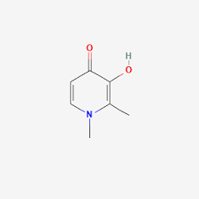
4 、创新性：唯一改善左心室射血分数, 高效渗透细胞, 低分子量的除铁药
羟基酮衍生物
去铁酮
结
构
创
新
脂溶性铁螯合剂
注册分类：
“等同”化药5.1
吸收迅速
结构
从胃中快速吸收并从体内快速清除，从而可以更频繁地重复给药并总体提高铁排泄的功效
低分子量及高膜渗透能力
下丘脑和心脏问题的良好渗透性
有利于穿梭效应
可以螯合细胞内铁并降低其潜在毒性
没有肝毒性警示，肝功能影响小
无肾毒性，肾功能不全患者无需调整剂量
稳定
高效
安全
满足患者等同时服用多种药物的治疗需求，提高患者依从性，服用更加便捷。
满足心铁高患者的治疗需求，高效，减少感染，降低住院成本。
满足肾功能不全患者的治疗需求，更加安全。
应
用
创
新

Slide 11
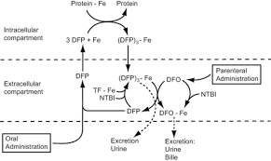
4 、创新性：
是唯一能改善左心室射血分数, 高效渗透细胞, 低分子量除鉄药
穿梭效应的协同
非转铁蛋白结合铁
改善心脏线粒体功能
非转铁蛋白结合铁被高度血管化的物质不适当地
吸收肝脏、心脏和胰腺等器官，导致细胞内铁
水平升高，非转铁蛋白结合的铁在细胞内增加
通过铁渗透进入。
理想情况下，治疗性铁螯合剂的施用应该完全
去除非转铁蛋白结合的铁次。去铁酮可快速清除
体内的铁非转铁蛋白结合铁
铁负荷引起的线粒体功能障碍是急性和慢性铁中毒的核心，可能解释慢性铁负荷过多引起的心肌病
在体外，所有铁螯合剂都能够清除心肌细胞中的铁，但在治疗浓度下，去铁酮是最有效的
高效的线粒体铁清除可能是解释去铁酮对地中海贫血患者心脏（可能还有内分泌）功能的卓越作用的关键
口服去铁酮可与非转铁蛋白结合铁 (NTBI) 和细胞内铁结合，并将部分铁转移至去铁胺。
游离的去铁酮被回收

Slide 12
5 、公平性1：
对疾病和疾病公众健康影响
符合“保基本”原则
1. 我国成人重型β-地贫患者因未规范治疗而早亡，去铁酮有助于提高生活质量，帮助更多地贫患者回归社会，提升劳动力供给
2. 30% 重型地中海贫血患者需要联合螯合疗法为基因治疗或移植做准备
3. 去铁酮的国家医保前价格已经比其他两种螯合剂便宜，国内外CEA研究结果表明，心脏除铁, 较去铁胺及地拉罗司疗效更好，缓解作为地中海贫血主要死亡原因的心力衰竭减轻患者疾病负担。
中国约1.5-2万重型地中海贫血患者由于长期输血导致铁過载需要去铁治疗。作为同适应症下国内患者可及的三种铁螯合剂之一，国内首个注册口服螯合剂，纳入医保报销范围，将更加有利于丰富临床选择，保障供应，减轻患者疾病负担，进而改善公众健康，助力健康中国实现。
弥补药品目录短板
临床管理难度
与去铁胺; 地拉罗司相比：
1.去铁酮片可以提供更好的心脏保护,减少心衰后遗症
2.去铁酮片可以进行联合治疗以产生强化螯合-穿梭效应
3.去铁酮片对于肾功能不全患者更安全，患者不需要减量
4.去铁酮片与注射剂型相比，去铁酮片 可以提高依从性
5.去铁酮片不受饮食影响，无临床意义的药物间相互作用；更便捷灵活的患者管理方式
1.去铁酮片的适应症诊断表述清晰，限制要求明确，医保经办审核方便；基金影响小且可控
2. 其临床使用有明确使用条件、使用次数、监测等要求，滥用风险极小；整体而言临床管理难度小。

Slide 13
谢谢！

